Slide 1
KULIAH 4 INSTRUMENT NEGOTIABLE

Slide 2
Instrumen Negosiasi

Slide 3
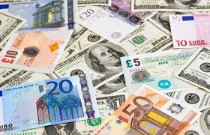
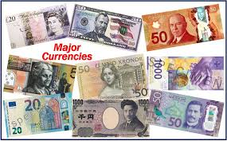
Currencies
Currency adalah berbagai bentuk uang yang diterbitkan oleh pemerintah suatu negara dan beredar dalam perekonomiannya, digunakan sebagai alat pertukaran barang dan jasa, sekaligus merupakan landasan terjadinya perdagangan

Slide 4
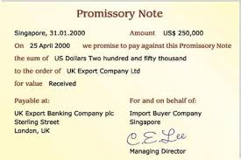
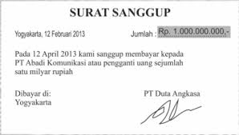
Promissory notes
Surat sanggup bayar atau biasa juga disebut "surat promes" atau promes yang dalam bahasa Inggris disebut juga promissory note, dalam akuntansi dapat juga disebut "nota yang dapat diuangkan" adalah suatu kontrak yang berisikian janji secara terinci dari suatu pihak untuk membayarkan sejumlah uang kepada pihak lainnya.

Slide 5
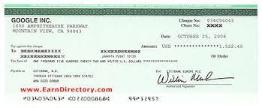
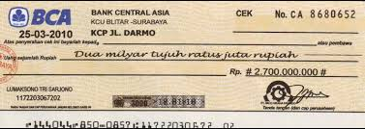
Cheque
adalah surat atau warkat yang berisi perintah tak bersyarat dari nasabah bank agar bank tersebut membayarkan suatu jumlah uang yang tertera pada surat itu kepada orang atau pembawanya

Slide 6
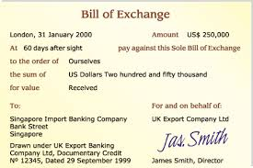
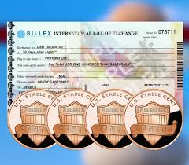
Bill of Exchange
Bill of Exchange merupakan salah satu dokumen yang lazim ada dalam transaksi ekspor impor. Bill of Exchange atau dalam bahasa Indonesia disebut Wesel adalah suatu alat pembayar yang berisi perintah tanpa syarat dari penerbit Wesel (drawer) kepada pihak lain (drawee) untuk membayar sejumlah uang kepada pihak tertentu (payee atau beneficiary) atau pihak lain yang ditunjuknya (order) pada saat diunjukkan atau pada waktu tertentu yang akan datang sesuai dengan jenis weselnya.

Slide 7
Pihak-Pihak Yang Terlibat dalam B/L
Drawer yaitu pihak yang menerbitkan Bill of Exchange
Drawee, pihak yang mendapatkan perintah dari Drawer untuk melakukan pembayaran sejumlah uang tertentu atau pihak yang melakukan pembayaran.
Payee, pihak yang ditunjuk oleh Drawer untuk menerima uang atau pihak yang menerima pembayaran.

Slide 8
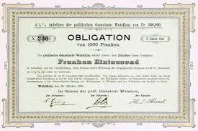
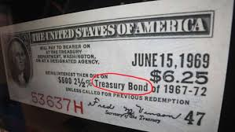
Bearer Bonds
Serial bonds adalah obligasi yang jatuh tempo dan dibayar secara cicilan. Registered and Bearer Bonds. Registered bonds adalah obligasi yang diterbitkan dengan menggunakan nama pemiliknya.

